Slide 1

Agregação
Orientação a Objetos – DCC025
2012.3

Slide 2
Agregação
Definição:
  Uma forma especial de associação entre o todo e suas partes, no qual o todo é composto de partes. Associação na qual um objeto “agregado” é feito de componentes - os componentes fazem parte do agregado
  Relaciona objetos diferentes que compõem um agregado
    Os componentes podem ser do mesmo tipo ou de tipos diferentes
Há dois tipos de Agregação:
  Agregação Simples
  Composição
    É uma agregação mais forte

Slide 3
Agregação Simples

Slide 4
Agregação Simples
Definição
  Relacionamento entre DUAS classes que estabelece que uma instância de uma agrupa uma ou mais instâncias da outra
Caracterizada por:
  Dependência fraca entre todo e parte
  Se todo morrer, as partes podem continuar a existir
  Indica qual é o todo e quais as partes
  Não vincula o tempo de vida do todo a suas partes
  Uma parte pode ser compartilhada por vários todos
    Ex.: uma Parede pode ser parte de um ou vários Cômodos

Slide 5
Agregação Simples
Observação
  Espécie vaga de associação.
  Não possui semântica significativa na UML (comparada a uma associação)
  Recomenda-se não se preocupar com seu uso
    Use “composição” quando necessário expressar relacionamento todo/parte

Slide 6
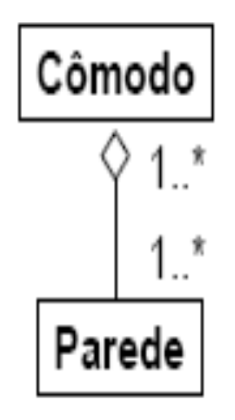
Agregação Simples
Se o “Cômodo” deixar de existir, as paredes (uma ou mais) podem continuar a existir
Uma única parede não configura um cômodo, mas continua a ser parede (pode existir)
Todo
Parte

Slide 7
Agregação Simples
Um livro é composto por uma ou mais páginas
Um acervo é composto de um ou mais livros

Slide 8
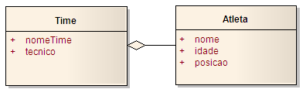
Agregação Simples
Um time é formado por atletas, ou seja, os atletas são parte integrante de um time
mas os atletas existem independentemente de um time existir.

Slide 9
Agregação
Outras características:
  Os objetos partes podem existir sem serem parte do todo
    Ex: Carro e rodas
    roda pode ser retirada, antes de se destruir o carro
    Roda retirada pode ser colocada em outro carro

Slide 10
Agregação
Outras características:
São associações anti-simétricas:
  Objeto não pode ser direta ou indiretamente parte de si mesmo.

Slide 11
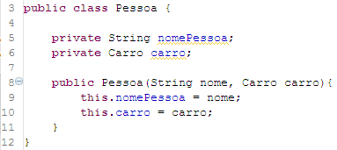
Agregação
Pessoa
Carro
1
- nome: String
Pessoa
Carro
1
- nome: String

Slide 12
Agregação
Observe que a classe Pessoa está recebendo um objeto do tipo Carro como parâmetro. Logo, este objeto foi criado/instanciado em um momento qualquer, diferente de Pessoa. Uma vez criado, ele foi passado para pessoa.
Observe, ainda, que se a pessoa “morrer” (for destruída no contexto do sistema), o carro continuará existindo – ou seja, ele foi instanciado e a sua instância ainda existirá, idependente do que acontecer com pessoa. Haverá, apenas, uma quebra da ligação entre pessoa e carro.

Slide 13
Agregação
Observação:
Em termos de implementação não existe diferença entre:
  agregação simples e associação

Slide 14
Composição

Slide 15
Composição
Definição
  Um tipo de relação de agregação com restrições na ligação entre parte e agregado
Caracterizada por:
  Uma instância da parte é agregada por uma única instância do agregado
  Instanciação do agregado precede a instanciação da parte
  Dependência existencial (dependência forte)
    Todo deixa de existir = partes também deixam de existir
  As partes não podem ser compartilhadas
  O todo é responsável pelas suas partes

Slide 16
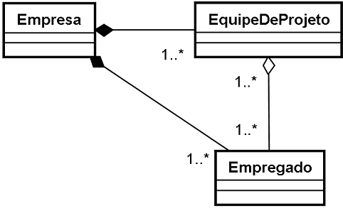
Composição
Representa Composição
Representa Agregação

Slide 17
Composição
Dependência existencial
  Criação:
    Cardinalidade 1: as partes e a composição são criadas ao mesmo tempo
    As partes sem cardinalidade fixa podem ser criadas após a composição
  Destruição:
    As partes morrem ao se destruir a composição (morrem se o todo morre)
    As partes podem ser removidas antes da morte do objeto composto

Slide 18
Composição
As partes não podem ser compartilhadas
  Um objeto poderá ser parte de somente uma composição em um determinado momento.
    Ex.: uma Moldura pertence a uma única Janela
O todo é responsável pelas suas partes
  O objeto composto deve gerenciar a criação e a destruição de suas partes
  Ex:
    Ao criar uma Moldura em um sistema de janelas, a moldura deve ser anexada à janela que a conterá. Quando destrói a janela, o objeto Janela, por sua vez, deve destruir sua parte Moldura

Slide 19
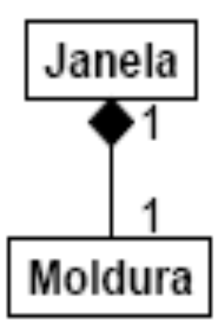
Composição
Seria possível criar uma abstração para um outro sistema, admitindo que uma moldura pode existir sem uma janela. Neste caso, tem–se uma agregação (◊)
No sistema de Janelas, uma moldura só existe se existir um objeto Janela – toda moldura precisa de uma janela para existir

Slide 20
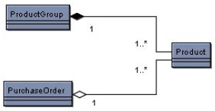
Agregação e Composição
Um ProductGroup (grupo de produtos) é composto por um ou vários produtos. Se o grupo “morre”, então os produtos também “morrem”. Se o grupo for visto como um objeto caixa de produtos e se essa for destruída, os produtos nela também o serão
Composição
Todo
Parte
Uma ordem de compra é composta de vários produtos. Se a ordem é destruída (cancelada, por exemplo), os produtos ainda continuaram “vivos”para serem comprados depois
Todo
Agregação

Slide 21
Implementação Composição

Slide 22



Composição
Existe a necessidade de se criar atributos que identifiquem as partes
(na classe todo)
Automovel
Motor
Direcao
- potencia: int
- tipo: String

Slide 23
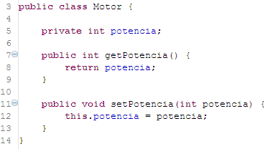
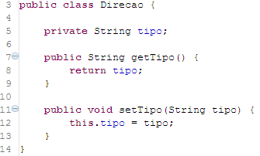
Composição
Métodos set e get para os atributos das classes que formam as partes do todo

Slide 24
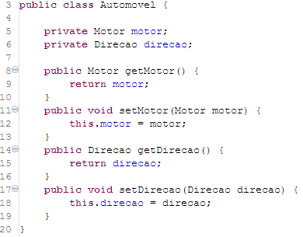
Composição
Até o momento, nada diferente em relação às associações vistas em momentos anteriores. Uma classe está associada a outras, possui atributos que as representam e métodos set e get (para alterá-los e recuperá-los)

Slide 25
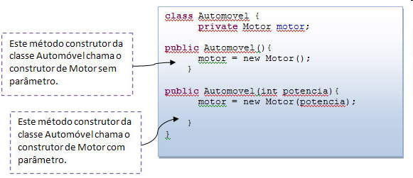
Composição
É no construtor que representamos a idéia de composição mais claramente

Slide 26
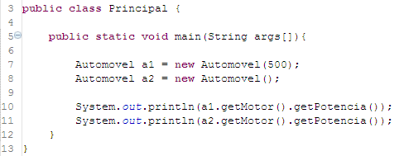
Composição
Observe que este construtor recebe um parâmetro que inicializa um outro construtor – ou seja, Automóvel recebe 500, que será utilizado no construtor de Motor. Já discutimos situações como esta, onde um construtor recebe argumentos que serão repassados para outro construtor (aula de implementação de associações).
O outro construtor não é diferente do que já foi visto

Slide 27
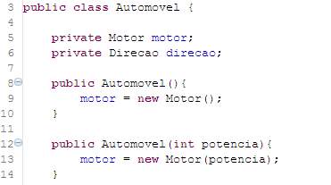
Composição

Slide 28
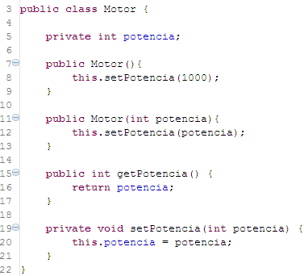
Composição

Slide 29
Prática

Slide 30
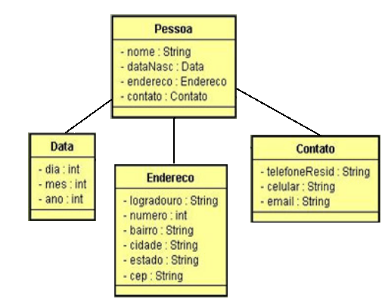
Prática composição
Crie as classes apresentadas no diagrama abaixo e aplique a Composição para a classe Pessoa, que além de possuir um atributo Nome será composta pelas classes Data, Endereço e Contato para os atributos dataNasc, endereco e contato, respectivamente.

Slide 31
Tipos – Agregação e Composição

Slide 32
Agregação e Composição - Fixa
Agregação/Composição Fixa
  Tem estrutura fixa: a quantidade de tipos e de subpartes é predefinida
  Ex: Agregação
    Um carro é composto por motor, rodas, portas
Se o todo (carro) é destruído, suas partes podem ser aproveitadas – podem ser retiradas antes e colocadas em outro carro
Agregação Fixa
Carro
1
1
1
Bateria
Motor
Chassi

Slide 33
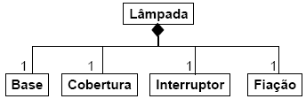
Agregação e Composição - Fixa
Composição Fixa
  Ex: Uma Lâmpada tem uma base, uma cobertura, um interruptor e fiação
Em um dado sistema, se o Objeto lâmpada for destruído, suas partes (objetos partes) não podem ser reutilizadas
Composição Fixa

Slide 34
Agregação e Composição - Variável
Agregação/Composição Variável
  O número de níveis é finito. Contudo, o número de partes pode variar
  Exemplo Agregação
Universidade
Agregação Variável
1...*
Prédio

Slide 35
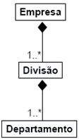
Agregação e Composição - Variável
Composição Variável
  Uma empresa pode ter muitas divisões
  Cada divisão pode ter múltiplos departamentos.
Poderia ser uma divisão por setores.
Cada setor pode tem (pelo menos) um ou mais departamentos
Composição variável

Slide 36
Agregação e Composição - Recursiva
Agregação/Composição Recursiva
  Contém (direta ou indiretamente) uma instância do mesmo tipo do agregado
  A quantidade de níveis é ilimitada
  Exemplo Agregação
    Um curso é uma agregação de tópicos. Os tópicos podem ser compostos por subtópicos, terminando em tópicos simples. Os tópicos podem ser aninhados até uma profundidade arbitrária.

Slide 37
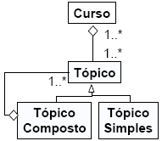
Agregação e Composição - Recursiva
É possível dividir um Tópico Composto em outros Tópicos, que podem ser “Tópicos Compostos”ou “Simples”
Agregação Recursiva

Slide 38

Agregação e Composição - Recursiva
Uma construção (prédio) é composto de (pelo menos) uma ou várias dependências (salas). Uma sala, por sua vez, pode ser composta de nenhuma ou várias outras salas.
Basta imaginar o atual DCC (tem-se uma sala única com várias salas de professores)
Composição recursiva

Slide 39
Exemplo Prático

Slide 40
Composição
Chamadas a métodos contrutores
  Os métodos construtores das classes componentes (Motor,Direção) que fazem parte da classe composta (Automóvel), podem ser chamados de três maneiras diferentes:
    Caso 1: chamadas nos construtores da classe que é composta;
    Caso 2: chamadas em qualquer método da classe que é composta;
    Caso 3: chamadas fora da classe que é composta.

Slide 41
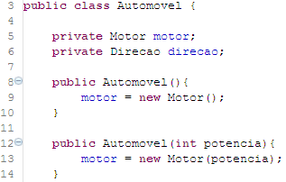
Composição
Os construtores da classe motor são chamados dentro dos construtores da classe Automóvel.

Slide 42
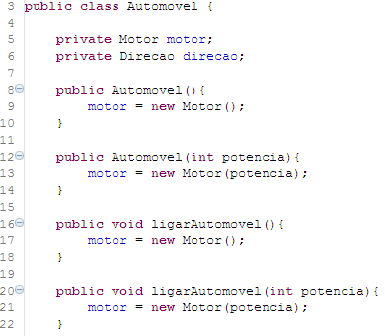
Composição
Os construtores são chamados em qualquer método da classe que é composta

Slide 43
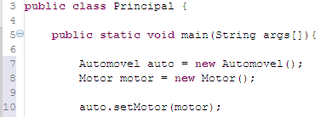
Composição
Observe que o construtor da classe Motor foi chamado de fora da classe Automóvel, dentro do método main()da classe. Ou seja, antes de usar o método setMotor() o objeto motor não tem nenhum vínculo com o objeto automóvel.

Slide 44
Associação e Composição

Slide 45


Associação e Composição

Slide 46
Associação e Composição
Automovel
Motor
1
- nome: String
- nome: String
Cliente
Pedido
1...*
- nome: String
- nome: String

Slide 47
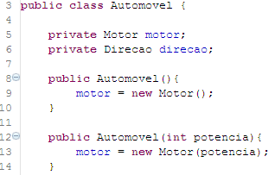
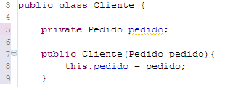
Associação e Composição
Composição
Associação

Slide 48
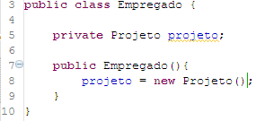
Associação e Composição
Composição
Associação
Observe que, para este caso, não há diferenças de implementação entre composição e associação (ilustrada na figura por 1→1)

Slide 49
Agregação e Composição

Slide 50
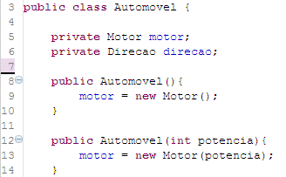
Agregação e Composição

Slide 51
Agregação e Composição
Agregação
  Um objeto B existe fora de outro objeto A. B é criado e, então, passado como um argumento para o contrutor de A.
    Ex: Pessoa e Carro. O carro é criado em um contexto diferente e torna-se uma propriedade de pessoa
Composição
  Um objeto somente existe, ou somente faz sentido, dentro de outra, como uma parte. Ex: Pessoa e Cérebro. Não se cria um cérebro para, então, passá-lo para uma pessoa.

Slide 52
Resumo

Slide 53
Resumo Relacionamentos
Dependência (seta tracejada):
  É o relacionamento mais fraco da UML, simplesmente diz que um elemento client (que atira a seta) é semanticamente ou estruturalmente dependente do supplier (que recebe a seta).
    Exemplo: Produto e AliquotaImposto.
Associação (linha contínua):
  As duas classes são independentes e podem trabalhar juntas. A visibilidade destaca qual lado consegue enxergar as extremidades da associação, mas ambas as classes podem estabelecer o relacionamento.
    Exemplo: Cliente e Fornecedor.

Slide 54
Resumo Relacionamentos
Agregação Simples (linha contínua com diamante branco):
  A classe que possui o diamante branco controla a associação.
    Exemplo: Equipe e Pessoa. A equipe é quem pode estabelecer o relacionamento e pessoas são adicionadas à equipe. Uma pessoa por si só não pode "entrar na equipe". É a equipe que manda no relacionamento. Contudo, as classes são independentes. Pessoas existem fora de equipes.

Slide 55
Resumo Relacionamentos
Composição (linha contínua com diamante preenchido):
  A composição é uma agregação mais forte. A classe que possui o diamante controla a associação, e além disso, a outra classe só pode existir associada à classe que tem o diamante e não pode estar associada a outras instâncias.
    Exemplo: Nota e ItemNota, Pedido e ItemPedido.

Slide 56
Desafio I:
1. Construir uma classe Porta com os seguintes atributos: cor, dimensaoX, dimensaoY, dimensaoZ e estaAberta; e os seguintes métodos: abre(), fecha(), pinta(), estaAberta() e demais gets e sets que forem necessários além do(s) construtor(es) necessários. Definir que na criação da porta ela receba os seguintes valores: “Branca”, 0.9, 0.05, 2.1, false. (0.1 ponto)
2. Criar uma classe para testar a classe Porta, realizando as seguintes ações: criar uma porta, pintar - escolha uma cor - e abrir a porta. (0.1 ponto)
3. Criar uma classe Parede com os atributos: cor e porta; e os métodos: pinta(), portaEstaAberta(), construtor(es) e os respectivos gets e sets que forem necessários. (0.2 ponto)
4. Criar uma classe Casa com os atributos: cor e paredes; e os métodos: pinta(), adicionaParede(), quantasPortasEstaoAbertas(), fechaTodasAsPortas() e o(s) contrutor(es) e métodos get e set que forem necessários. (0.3 ponto)
5. Testar a classe Casa realizando as operações: criar uma casa, fechar todas as portas, adicionar uma parede, pintar uma parede da casa e pintar uma porta da casa. (0.3 ponto)
Obs: imprimir o estado antes e depois de cada modificação.
Total: 1 ponto na primeira prova para os 5 primeiros que entregarem o exercício completo e correto.

